Slide 1

AI som hjälp i vardagen
MODUL 4

Slide 2
Under hela den här modulen och kursen ”AI för seniorer”… Om du stöter på ord eller facktermer som du inte känner till kan du när som helst hitta enkla förklaringar i ordlistan för ”AI för seniorer” på vår webbplats!
www.ai4seniorsproject.eu

Slide 3
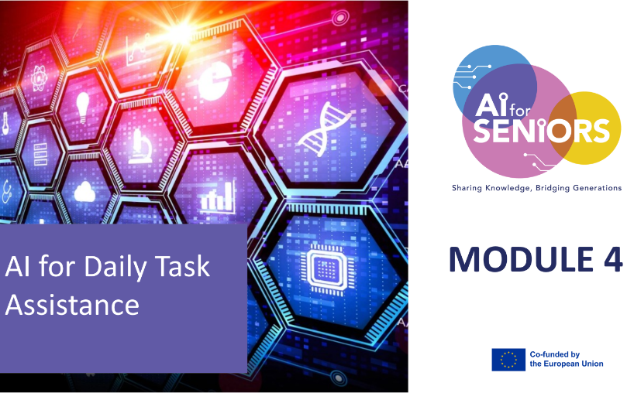
LÄRANDEMÅL
– Deltagarna ska kunna:
Använda AI-stödda verktyg för påminnelser, planering och vardagsorganisation
Förstå vad AI-verktyg kan och inte kan göra i vardagliga sammanhang
Fatta välgrundade beslut om huruvida man ska förlita sig på AI samtidigt som man behåller sin personliga självständighet
Integrerade kritiska element: AI:s begränsningar, transparens, välgrundat beslutsfattande
MODUL 4:
AI som hjälp i vardagen

Slide 4


Innehåll
01
Vad digitala assistenter är och hur de fungerar
02
Använda AI för påminnelser, listor, kalendrar och rutiner
03
Rekommendationssystem (shopping, resor, tjänster)
04
Att förstå AI:s begränsningar och undvika överdriven tillit
05
Att fatta välgrundade beslut om AI-verktyg

Slide 5

Inledning
Artificiell intelligens (AI) blir en allt vanligare del av vardagen. Många telefoner, datorer och smarta enheter har numera verktyg som kan hjälpa oss att organisera uppgifter, komma ihåg möten och hitta användbar information.
I det här modulen ska vi undersöka hur enkla AI-verktyg kan underlätta dagliga aktiviteter och göra vardagsrutinerna enklare.
Du kommer att lära dig hur du använder dessa verktyg på ett säkert sätt, förstå deras begränsningar och fatta välgrundade beslut om när och hur du ska förlita dig på dem.

Slide 6

01
VAD DIGITALA ASSISTENTER ÄR OCH HUR DE FUNGERAR

Slide 7

Vad är en digital assistent?
En digital assistent är ett AI-verktyg som hjälper dig med vardagliga uppgifter och underlättar din dagliga rutin. De är utformade för att göra livet enklare genom att minska behovet av att själv komma ihåg, planera och organisera allt. Vissa är röststyrda, andra fungerar via text eller appar, och vissa är anslutna till smarta enheter i ditt hem.
Exempel:
• Siri (Apple-enheter)
• Google Assistant (Android-enheter)
• Alexa (Amazons smarta högtalare)
• ChatGPT (textbaserad AI-assistent)

Slide 8





Hur kan de vara till hjälp i vardagen?
Minnesstöd
Röst
styrning
Planering
Smart hem
Säkerhet och stöd
Påminnelser om mediciner, läkarbesök och dagliga sysslor,
anteckningar som du kan söka efter senare.
Ingen inmatning behövs, vilket är till hjälp för personer med syn- eller rörelsehinder, enkla röstkommandon.
Organisera uppgifter automatiskt, få dagliga sammanfattningar (väder, planer), bidra till att minska stress och förvirring.
Automatisering: tänd och släck lampor, lås dörrar, reglera temperaturen.
Fallavkänning (t.ex. smarta klockor), nödlarm, automatiska incheckningar.

Slide 9


Hur AI-assistenter fungerar
AI söker efter information
Du ställer en fråga
AI förstår förfrågan
AI ger ett svar

Slide 10

Fallstudie: Anna
Anna (72) glömde ofta sina läkartider.
Nu säger hon:
”Hej Siri, påminn mig imorgon klockan 10.”
Hennes telefon påminner henne automatiskt.
Resultat:
• färre missade besök
• mindre stress

Slide 11

Övning
Skriv ner tre saker som du ofta glömmer
Fråga:
Skulle en AI-assistent kunna hjälpa dig att komma ihåg dessa?
Diskutera i par.

Slide 12

02
ANVÄNDA AI, LISTOR OCH KALENDER FÖR PÅMINNELSER OCH RUTINER

Slide 13

Använda AI för påminnelser och rutiner
Använd AI för att organisera din dag
AI-verktyg kan hjälpa dig att:
• Komma ihåg viktiga saker (födelsedagar, möten, evenemang)
• Planera din dag (måltidsplanering, medicinering, inköpslistor)
• Hålla ordning
I det här avsnittet visar vi hur du kan använda AI i vardagen.

Slide 14
Vardagsliv + AI-stöd – AI hjälper dig att hålla ordning!
Medicin
påminnelse
Kalender
Inköpslista
Väckarklocka

Slide 15
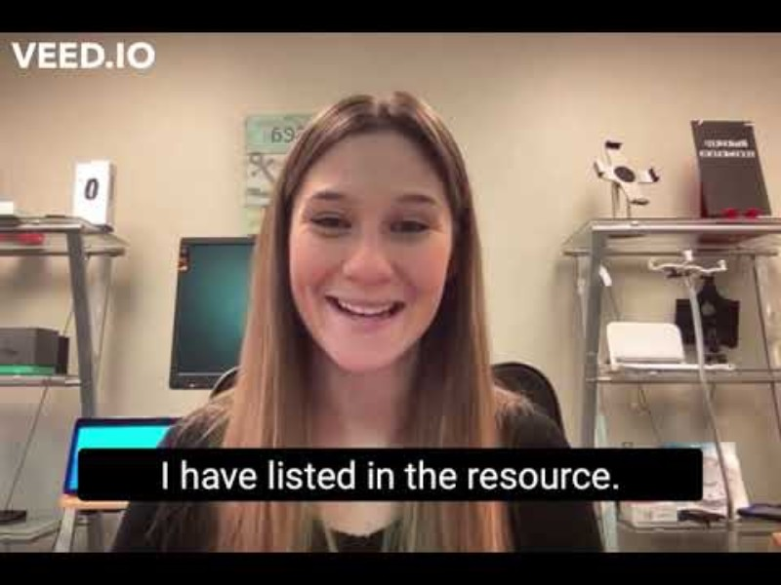
Använda AI-assistenter för påminnelser
Titta på den här korta demonstrationen: Så här ställer du in påminnelser med Siri
Efter att du har tittat på videon, prova följande övning:
Övning:
En påminnelse om medicin
En post på inköpslistan
En kalenderpåminnelse
Exempel: ”Hej Siri, påminn mig om att ringa min dotter klockan 18.”
Eller titta här på YouTube!
Notes:
https://www.youtube.com/watch?v=DN7FwObY_uQ

Slide 16


Läs mer om hur du ställer in påminnelser här
Så här skapar du rutiner
Röstassistenter kan hjälpa till att organisera dagliga aktiviteter genom att skapa automatiska rutiner.
Exempel:
• påminnelser på morgonen
• medicineringstider
• dagliga träningspåminnelser
• kvällsrutiner
Se exemplet på hur man kan ställa in en rutin med Alexa.
Eller titta här på YouTube!

Slide 17

03
REKOMMENDATIONSSYSTEM (SHOPPING, RESOR, TJÄNSTER)

Slide 18

Vad är rekommendationer?
AI ger ibland förslag åt dig.
Exempel:
• Filmer på Netflix
• Produkter på Amazon
• Resvägar på Google Maps
• Restauranger i närheten
Dessa förslag kallas rekommendationssystem.

Slide 19
Så här fungerar rekommendationer
dina sökningar
Har du någonsin lagt märke till att en webbplats har rekommenderat något till dig? Var förslaget till hjälp eller inte? Systemet försöker förutsäga vad du kanske gillar och visar förslag på till exempel produkter, filmer, resvägar eller restauranger. Om du söker efter trädgårdsredskap kan du få se liknande produktförslag.
Kom ihåg:
AI-förslag är inte alltid korrekta eller lämpliga.
Jämför alltid alternativen och fatta ditt eget beslut.
dina tidigare val
andra användares beteende
ger förslag på nya saker

Slide 20

Fallstudie: Maria
Maria (70) sökte efter tågbiljetter.
Webbplatsen föreslog:
• billigare restider
• hotell i närheten
Hon jämförde alternativen innan hon valde.
AI-förslag kan vara till hjälp – men jämför alltid!

Slide 21

Övning: AI-rekommendationer
Tänk på ett tillfälle då en webbplats eller app föreslog något för dig.
Exempel: nätbutiker, filmer eller tv-serier, resvägar, tjänster i närheten
Reflektera: Var det användbart? Stämde det överens med dina behov? Följde du förslaget eller valde du något annat?
Även om AI-förslag kan vara till hjälp bör de inte betraktas som beslut.

Slide 22

04
ATT FÖRSTÅ AI:S BEGRÄNSNINGAR OCH UNDVIKA ÖVERDRIVET FÖRLITANDE

Slide 23

AI är till hjälp men inte perfekt
AI-verktyg kan hjälpa oss med vardagliga uppgifter, men de förstår inte världen på samma sätt som människor gör.
Ibland kan AI:
ge felaktiga svar
missförstå en fråga
tillhandahålla föråldrad information
ge ett partiskt svar
låta självsäker även när svaret är fel
TIPS: Det är helt okej att be ditt AI-verktyg om belägg eller bevis för sitt svar eller sin information. Vissa verktyg anger en tillförlitlighetsnivå, vilket kan vara en bra indikation på om informationen är saklig eller inte.

Slide 24
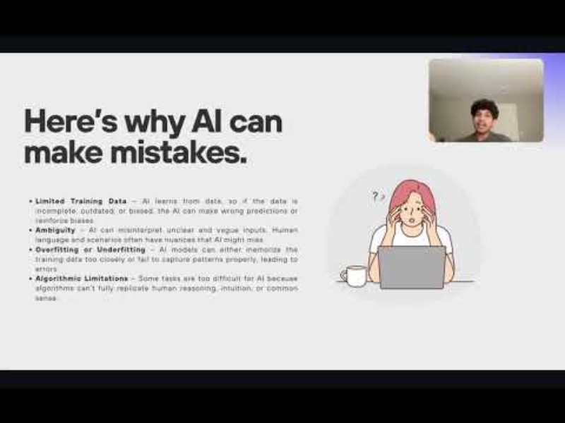

Kan AI göra misstag?
AI ska hjälpa dig, inte ersätta din förmåga att fatta beslut.
Bra användningsområden:
• Påminnelser
• Organisation
• Att hitta information
Var försiktig med:
• Hälsoråd
• Ekonomiska beslut
Eller titta på videon på YouTube!
6. Här är anledningen till att AI kan göra misstag – YouTube
Notes:
https://www.youtube.com/watch?v=c2CBFSJyTdo

Slide 25
Fallstudie – John
John (74) frågade en AI-assistent om sin medicindos.
Svaret lät korrekt, men han var inte säker.
Han kollade med en apotekare – och det visade sig att AI:n hade fel.
Lärdom: AI kan göra misstag, särskilt när det gäller hälsoinformation.
Kontrollera alltid viktiga råd med en pålitlig expert!

Slide 26

Övning: När bör vi dubbelkolla information från AI?
AI-verktyg kan vara till hjälp, men det finns situationer där det är viktigt att bekräfta informationen med en annan källa.
Tänk på vardagliga situationer där det kan vara riskabelt att enbart förlita sig på AI.
Skriv ner två exempel där du bör dubbelkolla informationen innan du fattar ett beslut.
När du har skrivit ner dina exempel, diskutera dem med någon.

Slide 27

05
ATT FATTA VÄLGRUNDADE BESLUT OM AI-VERKTYG

Slide 28

Vad innebär det att fatta ett välgrundat beslut?
AI-verktyg kan underlätta många vardagliga uppgifter, men det är viktigt att välja verktyg med omsorg.
Innan du använder ett AI-verktyg, fråga dig själv:
• Vad används verktyget till?
• Är informationen tillförlitlig?
• Skyddar det mina personuppgifter?
• Behöver jag verkligen det här verktyget?
Huvudtanken:
Artificiell intelligens ska hjälpa dig, men du måste behålla kontrollen över den.

Slide 29
Tips för att fatta välgrundade beslut om AI-verktyg
Frågor att ställa sig innan man använder ett AI-verktyg
När du provar ett nytt AI-verktyg bör du fundera på följande:
• Vem har skapat verktyget?
• Vilken information samlar det in?
• Är det gratis eller kostar det något?
• Rekommenderas det av pålitliga organisationer?
Innan du installerar en app, kontrollera:
• Recensioner
• Sekretessinställningar
• Officiella webbplatser

Slide 30
Tips för att fatta välgrundade beslut om AI-verktyg
Vissa AI-verktyg begär personuppgifter
Till exempel:
• Ditt namn
• Plats
• Kontakter
• Hälsouppgifter
Viktiga tips:
• Dela endast nödvändig information
• Kontrollera sekretessinställningarna
• Undvik att dela känslig information

Slide 31
Tips för att fatta välgrundade beslut om AI-verktyg
Jämförelse av olika AI-verktyg
Olika verktyg kan erbjuda liknande tjänster.
Innan du väljer ett verktyg bör du jämföra:
• Användarvänlighet
• Sekretessinställningar
• Funktioner
• Kostnad
Ibland är det enklaste verktyget det bästa.

Slide 32

Tips från ungdomar om hur man använder AI
Ungdomar använder ofta AI-verktyg i sina studier och i vardagen.
Här är några enkla tips som de delar med sig av:
Använd AI som ett hjälpmedel, inte som beslutsfattare
Kontrollera alltid viktig information
Skydda dina personuppgifter
Prova olika verktyg och se vad som fungerar bäst för dig
Eller titta på den korta videon på YouTube som förklarar vad AI är och hur det fungerar
Notes:
https://www.youtube.com/watch?v=ad79nYk2keg&t=2s

Slide 33
EXEMPEL – Tom
Tom (68) ville planera en tågresa för att besöka sin barnbarn. Han provade en reseapp som bad om personuppgifter som e-postadress och plats.
Han kände sig osäker och jämförde med en annan app. Den andra appen gav samma reseinformation utan att be om personuppgifter. Tom valde den andra appen.
Huvudbudskap: Välj verktyg som är lätta att använda, pålitliga och som respekterar din integritet.
Reflektion: Har du någonsin slutat använda en app för att den begärde för mycket personlig information?

Slide 34

Slutsats
AI-verktyg kan underlätta vardagliga uppgifter som påminnelser, listor, kalendrar och planering av dagliga rutiner.
Digitala assistenter (som Siri, Alexa eller Google Assistant) kan underlätta vardagen genom att hjälpa till att organisera information och uppgifter.
Rekommendationssystem kan föreslå användbara produkter, tjänster eller resalternativ, men de vet inte alltid vad som är bäst för dig.
AI-verktyg kan ibland göra misstag eller ge felaktig information, så det är viktigt att dubbelkolla viktiga detaljer.

Slide 35
Slutsats
Använd alltid AI som ett hjälpmedel, inte som beslutsfattare.
Skydda dina personuppgifter och var försiktig med att dela känslig information med appar eller onlineverktyg.
När du väljer AI-verktyg, jämför olika alternativ och välj sådana som är säkra, lätta att använda och pålitliga.
AI kan främja självständighet och självförtroende i vardagen när det används med omsorg och eftertanke.

Slide 36

Grattis, du har just avslutat modul 4. Fortsätt på din läranderesa… Modul 5 handlar om AI inom hälsoövervakning och välbefinnandestöd
Följ vår resa
www.ai4seniorsproject.eu

